Slide 1
KC NADĚJE Slavkov u Brna, Jiří Pospíšil, 10.9.2017

Slide 2
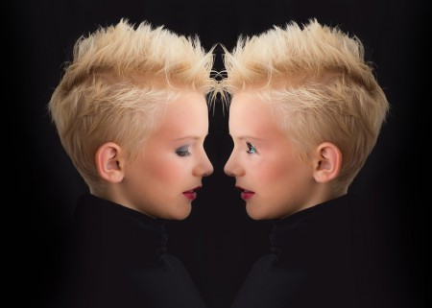

Slide 3
Jak se stát lepším člověkem…
SEBEOVLÁDÁNÍ
KC NADĚJE Slavkov u Brna, Jiří Pospíšil, 10.9.2017

Slide 4
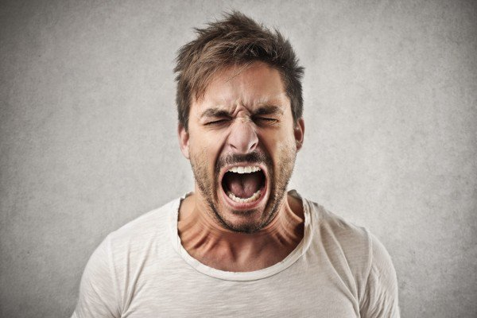

Slide 5
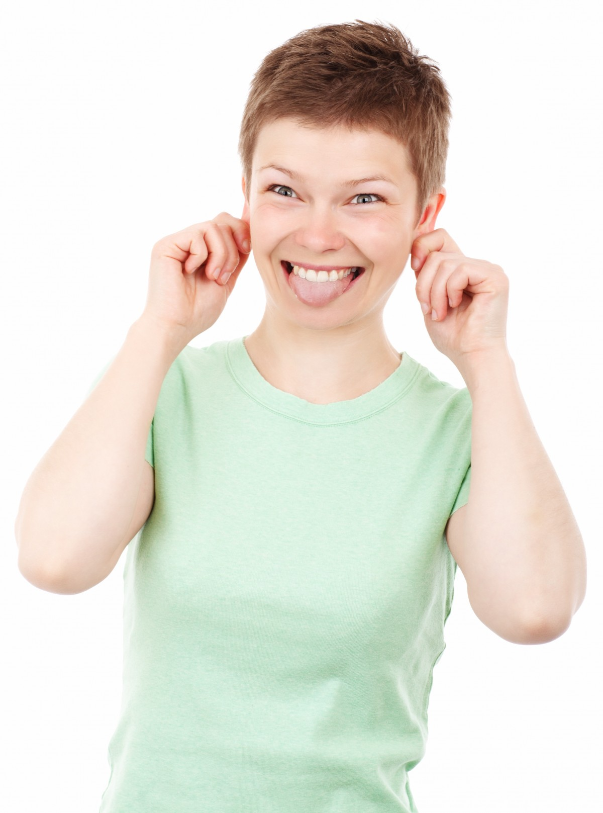

Slide 6
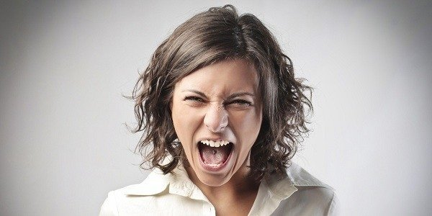

Slide 7
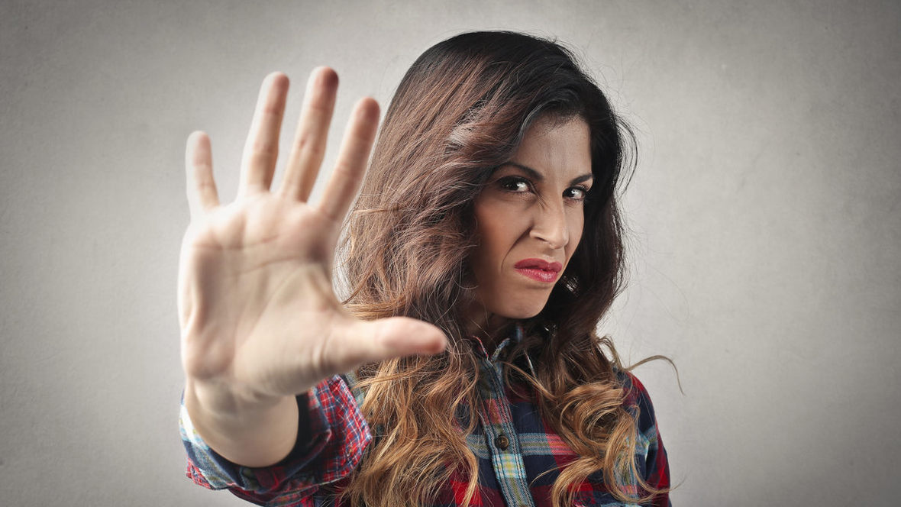

Slide 8
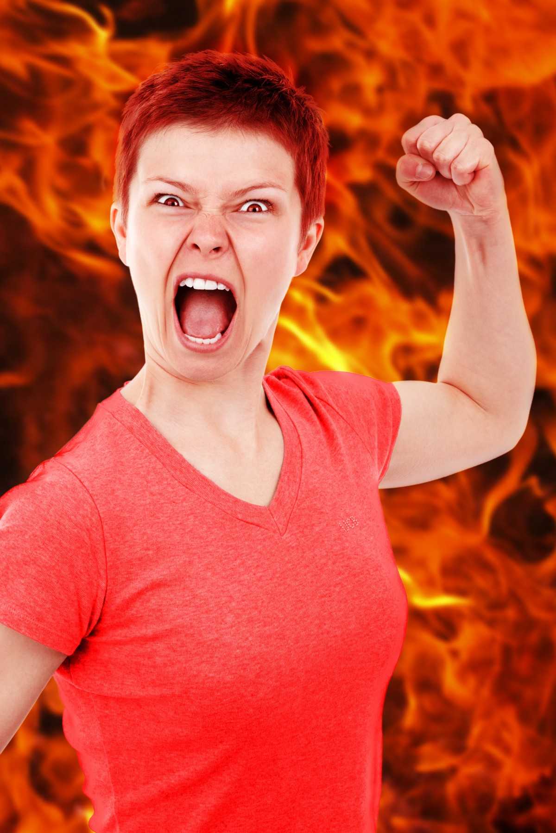

Slide 9
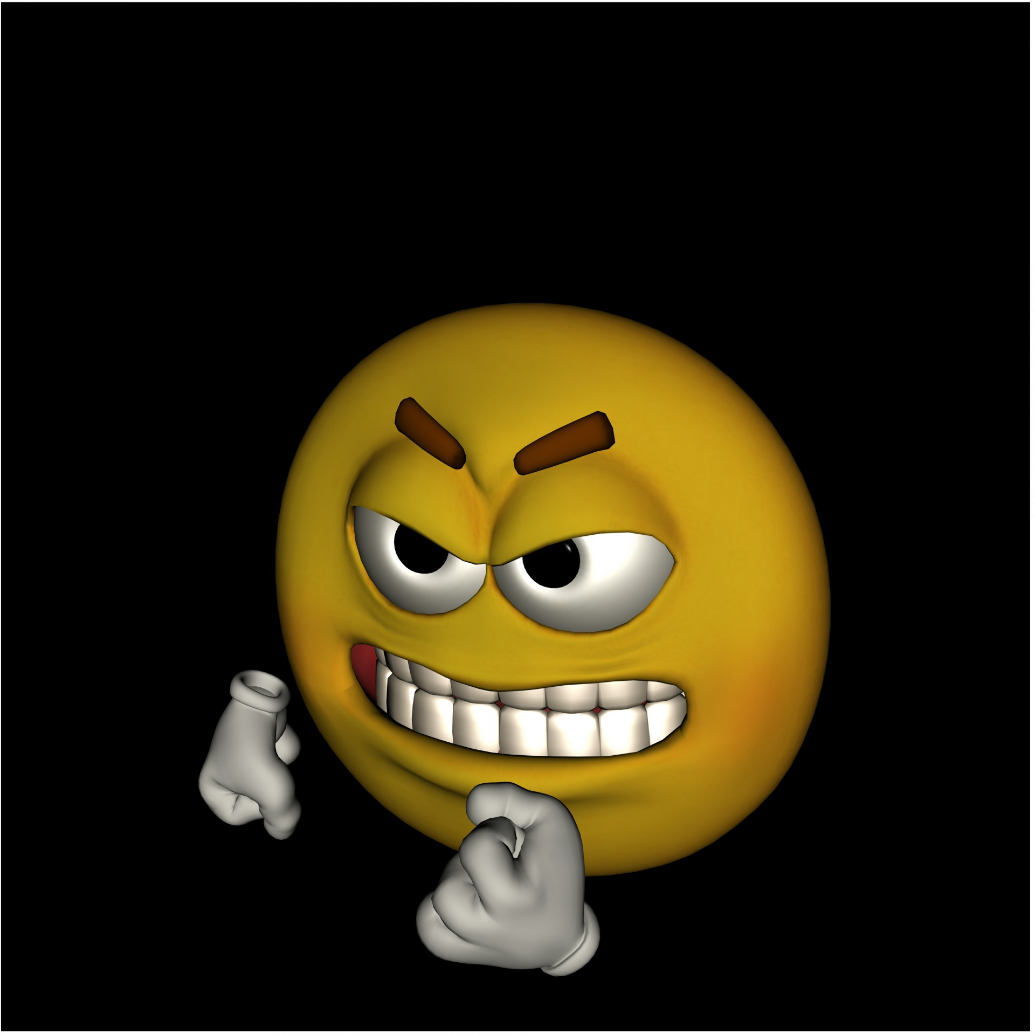

Slide 10
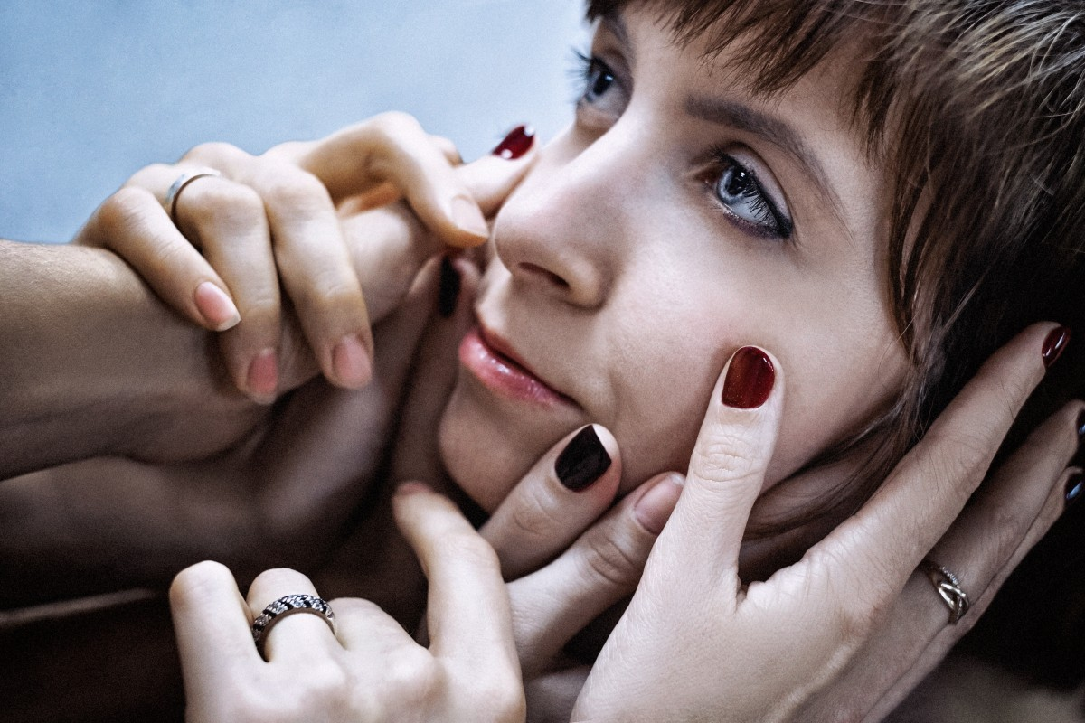

Slide 11
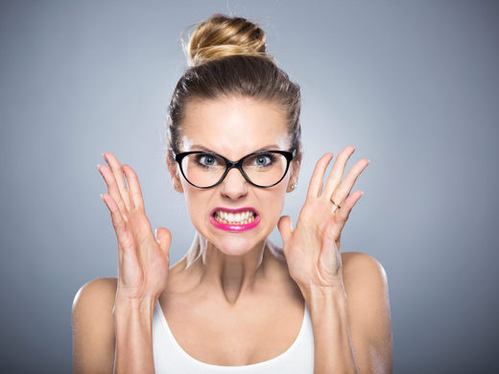

Slide 12
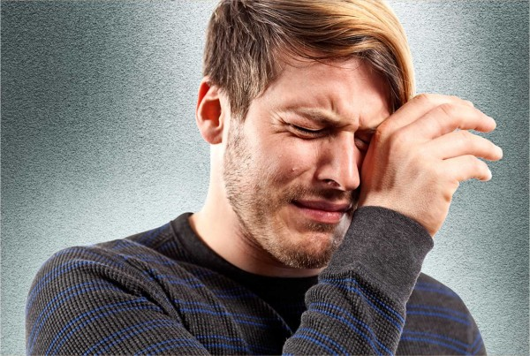

Slide 13
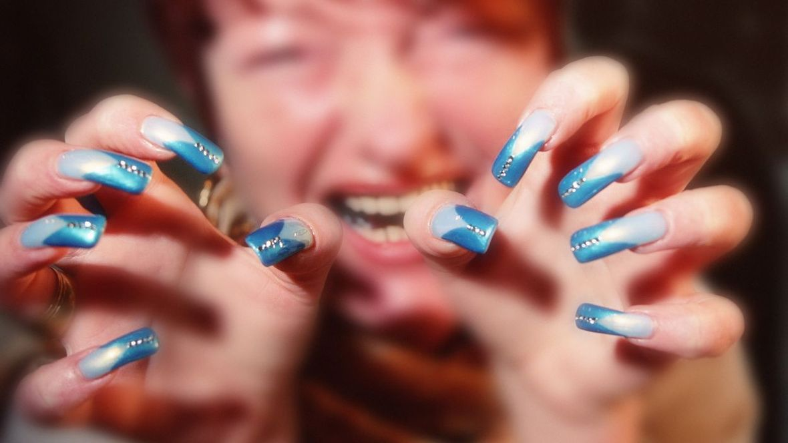

Slide 14
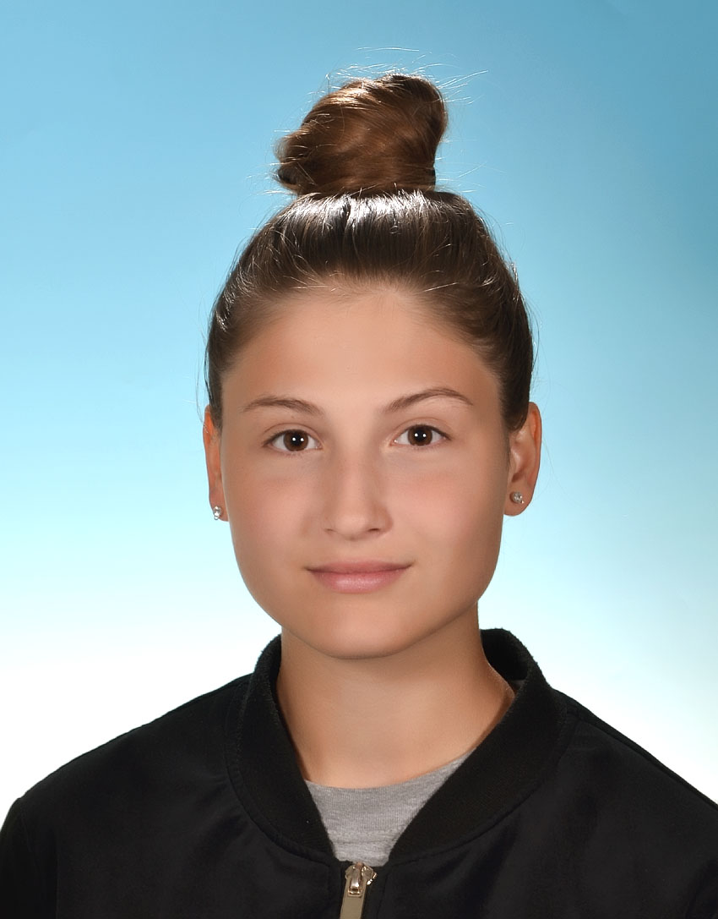

Slide 16
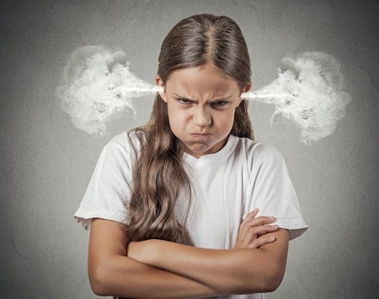

Slide 17
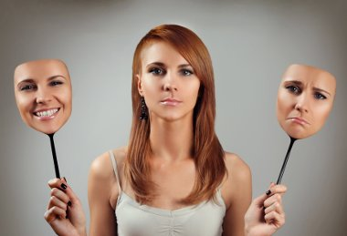

Slide 18
Jak se stát lepším člověkem…
SEBEOVLÁDÁNÍ
KC NADĚJE Slavkov u Brna, Jiří Pospíšil, 10.9.2017

Slide 19
Jak se stát lepším člověkem… SEBEOVLÁDÁNÍ
Křesťanství je úžasný styl života, který mění lidské nitro
Velmi důležitý teologický termín – ZNOVUZROZENÍ – mění naše nitro
Sebeovládání – ovoce Ducha - Galatians 5:22 Ovoce Božího Ducha však je láska, radost, pokoj, trpělivost, laskavost, dobrota, věrnost, 23 tichost a sebeovládání. Proti tomu se zákon neobrací.
KC NADĚJE Slavkov u Brna, Jiří Pospíšil, 10.9.2017

Slide 20
Jak se stát lepším člověkem… SEBEOVLÁDÁNÍ
Moje příklady
KC NADĚJE Slavkov u Brna, Jiří Pospíšil, 10.9.2017

Slide 21
Jak se stát lepším člověkem… SEBEOVLÁDÁNÍ
Definice sebeovládání:
skládá se ze dvou slov: sebe – vláda
schopnost se rozhodnout dle svého vlastního rozhodnutí a to i napříč problémům a těžkostem
schopnosti vést sám sebe
schopnost být pánem svých myšlenek, pocitů a hlavně činů
schopnost projevovat vlastní emoce přiměřeně dané situaci. Je potřeba ovládnout tyto emoce: závist, žárlivost, ješitnost, samolibost, přílišnou zvědavost atp.
KC NADĚJE Slavkov u Brna, Jiří Pospíšil, 10.9.2017

Slide 22
Jak se stát lepším člověkem… SEBEOVLÁDÁNÍ
Sebeovládání:
Bůh nás stvořil se svobodnou vůlí
člověk se rozhoduje svobodně – sám za sebe
pozor na závislost (otrok x otrokář | syn x otec)
člověk – tělo, duch a duše
duše – rozum, cit a VŮLE
VŮLE – ty se SÁM rozhoduješ, co a jak budeš dělat
KC NADĚJE Slavkov u Brna, Jiří Pospíšil, 10.9.2017

Slide 23
Jak se stát lepším člověkem… SEBEOVLÁDÁNÍ
Genesis 43: 29 Pozvedl oči a uviděl svého bratra Benjamína, syna své matky, a zeptal se: Toto je váš nejmladší bratr, o kterém jste mi říkali? A řekl: Bůh ti buď milostiv, můj synu. 30 Josef pospíchal pryč, protože se roznítila jeho náklonnost k bratrovi a chtěl plakat. Vešel tedy do pokoje a tam se rozplakal. 31 Pak si umyl tvář a vyšel. Se sebeovládáním řekl: Předkládejte jídlo.
KC NADĚJE Slavkov u Brna, Jiří Pospíšil, 10.9.2017

Slide 24
Jak se stát lepším člověkem… SEBEOVLÁDÁNÍ
pozdvihl oči
uviděl
vzpomínky, zkušenosti
reakce duše
reakce na reakci duše – např. pláč – nekontrolovatelný
odchod, útěk
vešel do pokoje - potřeboval čas, být sám
KC NADĚJE Slavkov u Brna, Jiří Pospíšil, 10.9.2017

Slide 25
Jak se stát lepším člověkem… SEBEOVLÁDÁNÍ
nechal uvolnit pocity, pláč – bezpečné místo
zastavil se – nechal tomu čas, udělal si odstup
zklidnil se a začal uvažovat – použití rozumu - jaké budou důsledky mého chování… přemýšlení s chladnou hlavou
rozhodl se
umyl si tvář
vyšel s rozumným rozhodnutím - rozhodnutí dle celé duše
výsledek – se sebeovládáním řekl: „…předkládejte jídlo“.
KC NADĚJE Slavkov u Brna, Jiří Pospíšil, 10.9.2017

Slide 27
10 kroků jak se ovládat dle kliniky Mayo
uvědomění si problému a snaha se s ním vypořádat
dejte si pauzu
zkuste humor
vyjádřete se
zacvičte si
zamyslete se
nekritizujte, neurážejte
rozmyslete si řešení
nechovejte v sobě zášť – odpuštění je mocná zbraň
naučte se relaxační techniky
KC NADĚJE Slavkov u Brna, Jiří Pospíšil, 10.9.2017

Slide 28
Jak se naučit sebeovládání:
přiznej, že máš se sebeovládáním problém
uvědom si, že některé reakce zvládneš a některé ne - nauč se utíkat, najít bezpečné místo
nauč se používat relaxační techniky
pochop, že v tobě je celá duše používej rozum, cit a hlavně vůli
KC NADĚJE Slavkov u Brna, Jiří Pospíšil, 10.9.2017

Slide 30
Jak se stát lepším člověkem…
SEBEOVLÁDÁNÍ
KC NADĚJE Slavkov u Brna, Jiří Pospíšil, 10.9.2017

